Slide 1
Урок физики
в 7-м классе
на тему :
"Роль и место движения в литературе."
Выполнила:
учитель физики
Колесникова
Елена Николаевна

Slide 2
Цели урока:
1.Пробудить интерес у учащихся к нестандартному виду решения задач.
2.Углубить знания у учащихся.
3.Развить логику и смекалку, решая творческие задачи, связанные с движением на внимание, сравнение, формирование мышления.
4.Применить различные творческие приемы для формирования устойчивого интереса к предмету.
5.Определить место физики как науки в литературе.

Slide 3
Ход урока:
1. Организационный момент.
2. Физика в литературе. Движение по инерции.
3. Задачи для невнимательных.
4. Задачи, направленные на понимание понятия средней скорости.
5. Движение и сопротивление воздуха.
6. Технические задачи.
7. Задача с историческим подтекстом.
8. Заключительная часть.

Slide 4
Великий русский поэт и писатель , прозаик, драматург, публицист, критик, основоположник новой русской литературы, создатель русского литературного языка А.С. Пушкин .
«Движенье».
Движенья нет, сказал мудрец брадатый.
Другой смолчал и стал пред ним ходить.
Сильнее бы не мог он возразить;
Хвалили все ответ замысловатый.
Но, господа, забавный случай сей
Другой пример на память мне приходит:
Ведь каждый день пред нами солнце
ходит,
Однако ж прав упрямый Галилей.
Какое предположение Галилея имеется в виду ?

Slide 5
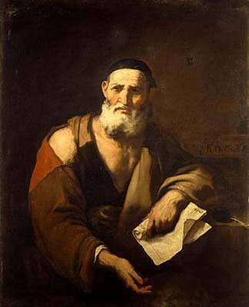
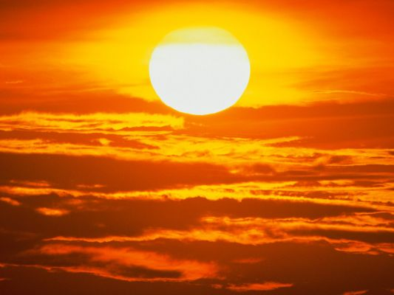
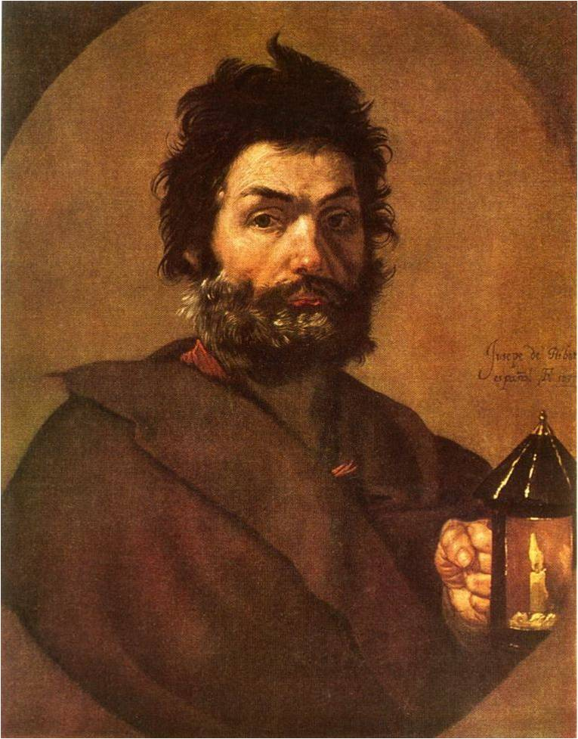
Речь идет о существовании движения 2-х известных древнегреческих ученых: Зенона Элейского и Диогена .
Диоген
Зенон Элейский

Slide 6
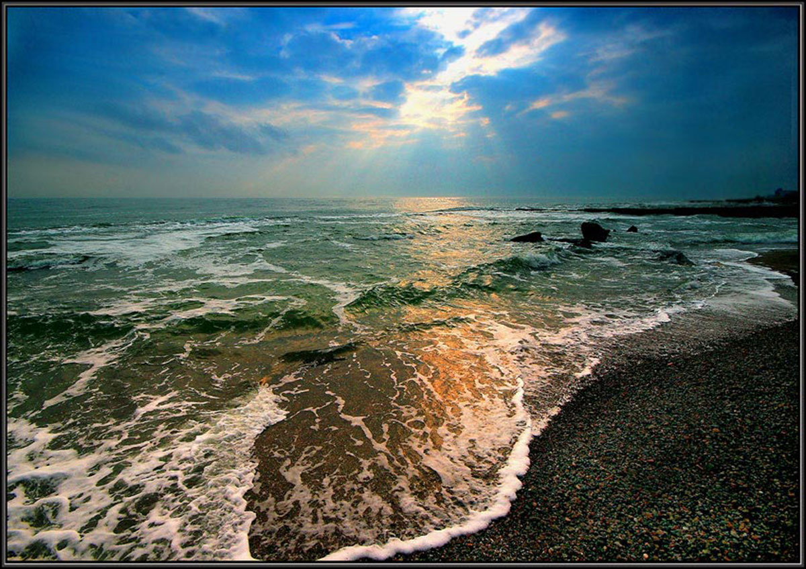
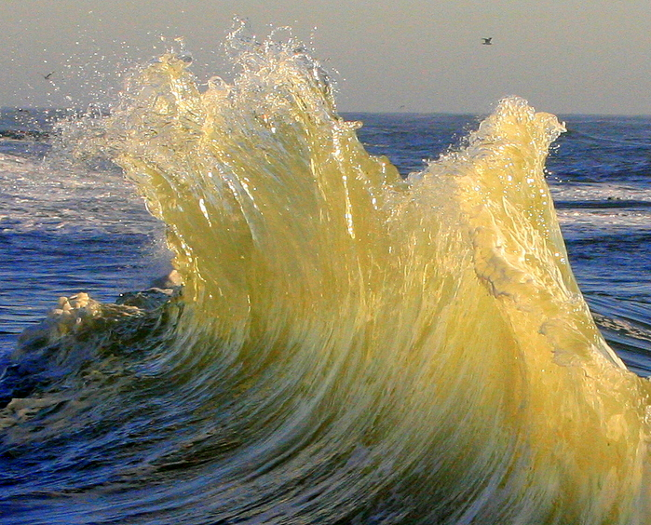
А.С.Пушкин «К морю».
Прощай,свободная стихия!
В последний раз передо мной
Ты катишь волны голубые
И блещешь гордою красой.
О каких физических явлениях идет речь?

Slide 7
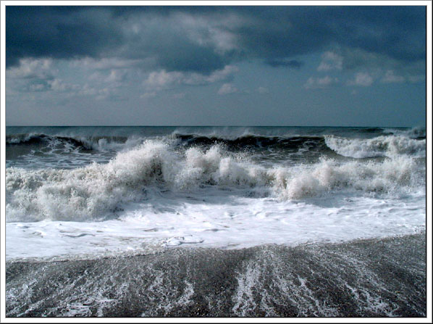
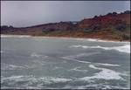
Физические явления: механические , звуковые , тепловые .

Slide 8
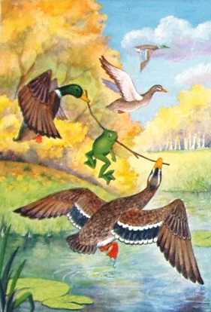
Отрывок из сказки Всеволода Михайловича Гаршина «Лягушка – путешественница».
Смотрите -2р. -кричали в третьей деревне.
-Экое чудо! И кто это придумал такую хитрую штуку?
Тут лягушка уже не выдержала и, забыв всякую осторожность, закричала изо всей мочи
-Это я! Я!
И с этим криком она полетела вверх тормашками на землю .
Утки громко закричали . Одна из них хотела подхватить бедную спутницу на лету , но промахнулась.
Лягушка , дрыгая всеми четырьмя лапками, быстро падала на землю; но так как утки летели очень быстро ,то и она упала не прямо на то место ,над которым закричала и где была твердая дорога ,а гораздо дальше что было для нее большим счастьем, потому что она бултыхнулась в грязный пруд на краю деревни.

Slide 9
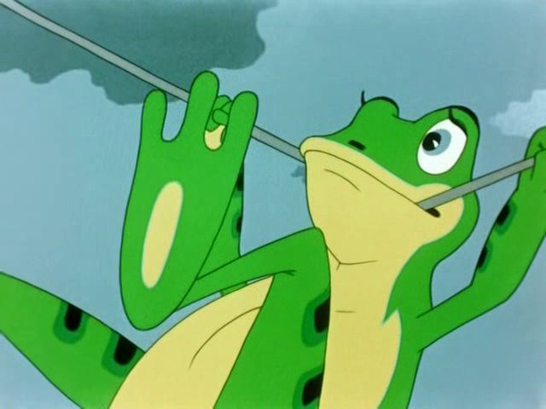
Почему лягушка упала не на то место, над которым закричала, а гораздо дальше?

Slide 10
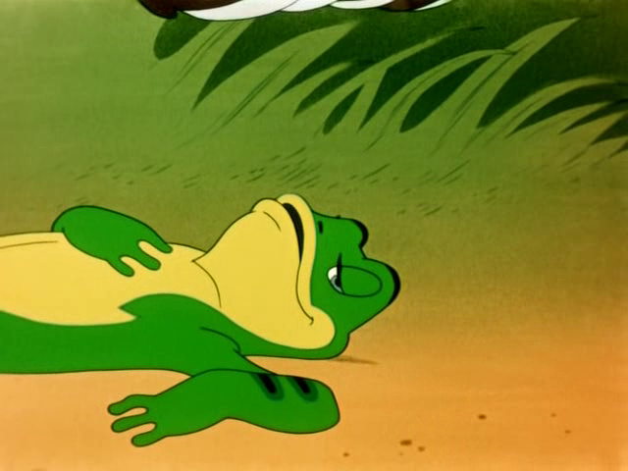
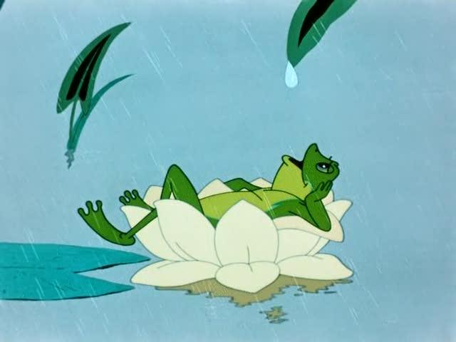
Лягушка двигалась по инерции.

Slide 11
Аркадий Петрович Гайдар известный советский детский писатель, участник Гражданской и Великой Отечественной войн.
Рассказ «Чук и Гек».
Весело взвизгнув, Чук и Гек вскачили, но сани дернули , и они дружно плюхнулись в сено.
Почему мальчики упали в сено?

Slide 12
Чук и Гек двигались по инерции.

Slide 13
Английский писатель, математик, логик, философ и фотограф Льюис Кэрролл. Наиболее известные работы — «Алиса в стране чудес» и «Алиса в Зазеркалье.
«Алиса в Зазеркалье».
Стоило коню остановиться…,как Рыцарь тут же летел вперед .
А когда конь трогался с места … Рыцарь тотчас падал назад.
Объясните это явление.

Slide 14
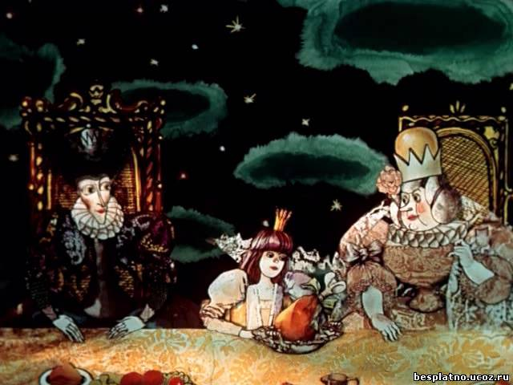
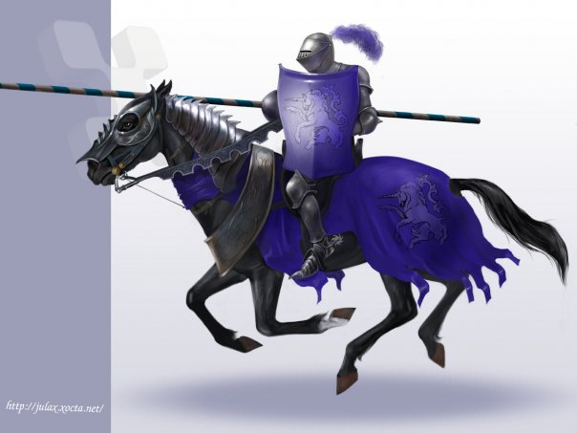
Рыцарь двигался по инерции.

Slide 15
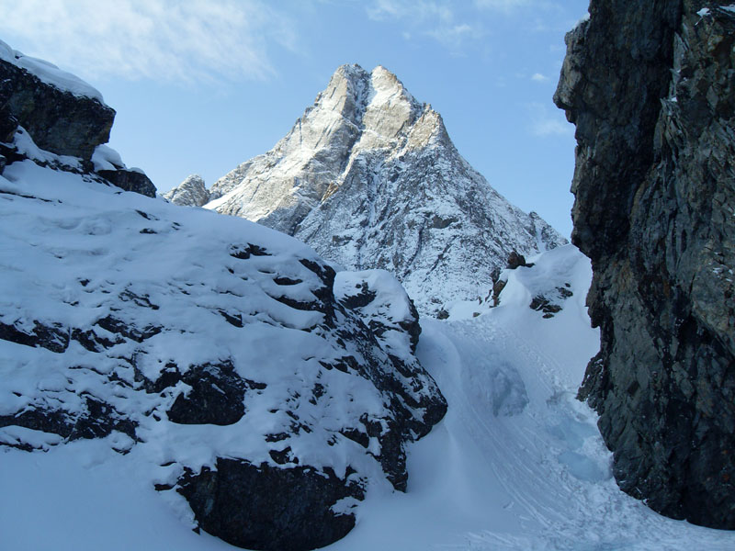
Искандер Фазиль Абдулович— советский , российский, абхазский прозаик и поэт. «Святое озеро».
Герой рассказа поскользнулся и полетел по крутому склону ледника вниз.
Поперек его пути была глубокая траншея ,где клокотала и неслась талая вода.
Он подумал, что сейчас погибнет, попав в эту траншею, но перелетел через нее и на пологом склоне затормозился.
Какое физическое явление помогло герою рассказа не упасть в траншею?

Slide 16
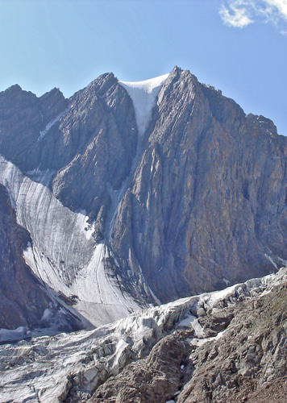
Явление инерции помогло герою рассказа не упасть в траншею.

Slide 17
Герберт Джордж Уэллс британский писатель и публицист. Автор известных научно-фантастических романов: «Машина времени», «Человек-невидимка», «Война миров» и др. «Человек , который умел творить чудеса.»
Герой рассказа захотел остановить вращение Земли. Желание мистера Фодерингея исполнилось.
«Страшный вихрь бушевал между небом и землей , не давая мистеру Фодерингею приподнять голову. Некоторое время он был настолько ошеломлен и подавлен, что не мог осознать , где он и что собственно произошло… Откуда взялся этот ветер ? Я ведь не приказывал дуть ветру. Фодерингей сквозь пыль и мокрый снег увидел при вспышке молний надвигающуюся на него громадную стену воды.»

Slide 18
Откуда взялся ветер и почему пришла в движение вода?

Slide 19
Явление инерции.

Slide 20
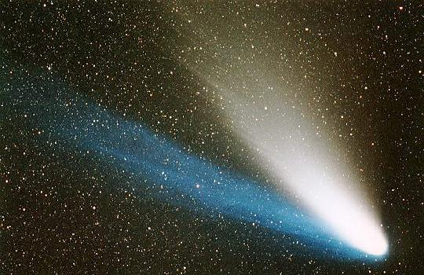
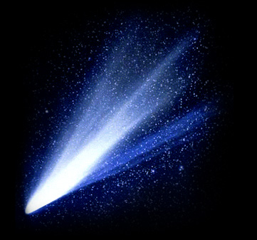
Русский поэт, писатель, драматург, переводчик Случевский Константин Константинович:
«Во всей красе, на утре лет...»
Тебе дано в молчанье этом
И в удивлении людей
Ходить, как блещущим кометам,
В недвижных сферах из лучей.
И, как и всякая комета
Смущая блеском новизны,
Ты мчишься мертвым комом света
Путем линейным прямизны .
По какой траектории движутся кометы?

Slide 21
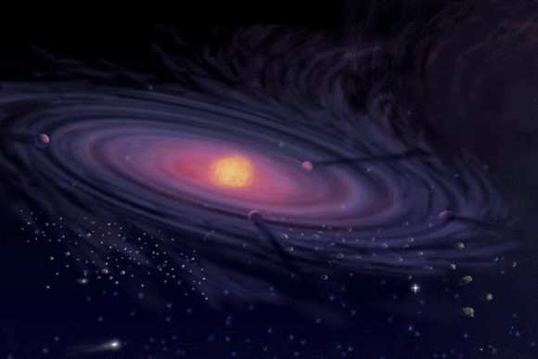
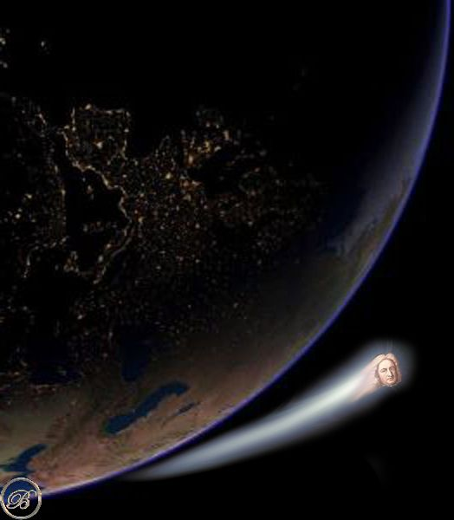
Кометы , которые периодически движутся вокруг Солнца имеют орбиты в форме вытянутых эллипсов .
Траекториями движения комет могут быть параболы и гиперболы, которые уже в этом случае не возвращаются к Солнцу.

Slide 22
Задачи для невнимательных.
Самолет покрывает расстояние от города А до города В за 1 час 20 минут. Однако обратный перелет он совершает за 80 минут.
Как вы это объясните?

Slide 23
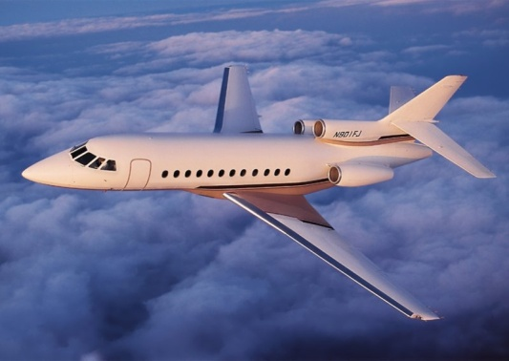
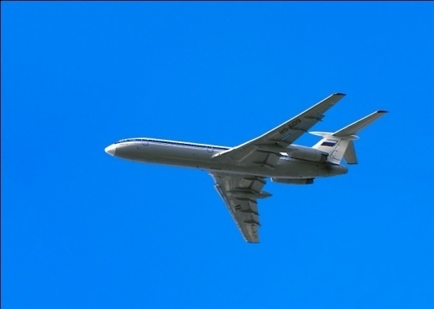
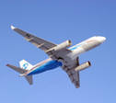
Перелет в этой задаче нечего объяснять: самолет совершает перелет в обоих направлениях в одинаковое время, потому что 80 минут = 1 часу 20 минутам.
Задача рассчитана на невнимательного читателя, который может подумать, что между 1 часом 20 минутами и 80 минутами есть разница. ...

Slide 24
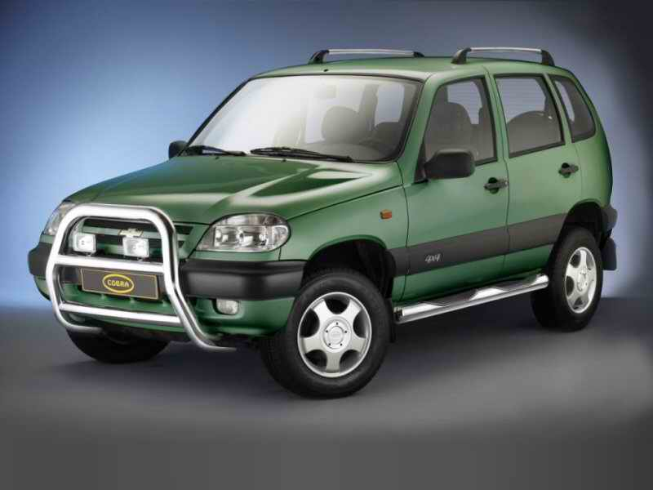
Два автомобиля движутся рядом с одинаковой скоростью. Скорость 1-го автомобиля относительно земли равна 90 км.-ч. Чему равна скорость 2-го автомобиля относительно 1-го .

Slide 25
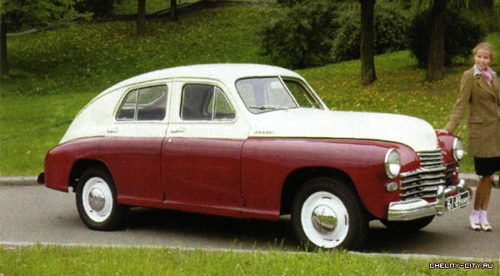
Скорость 2-го автомобиля относительно 1-го равна нулю.

Slide 26
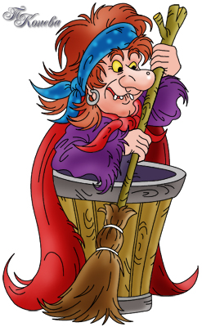
Задачи, направленные на понимание понятия средней скорости.
Задача №1.
Баба Яга летела в ступе со скоростью 20 м/с в течение 5 мин, а затем полчаса бежала 2 км по лесу, затем переплывала пруд шириной 1000 м со скоростью 0,5 м/с.
С какой средней скоростью гналась она за бедным Иванушкой?

Slide 27
Баба Яга гналась за бедным Иванушкой со средней скоростью 2,2 м/с

Slide 28
Задача№2.
Ежик катился со склона длиной 10 м со скоростью 20 см/с, потом раскрылся и пробежал еще З0 м за 1 мин.
С какой средней скоростью двигался ежик?

Slide 29
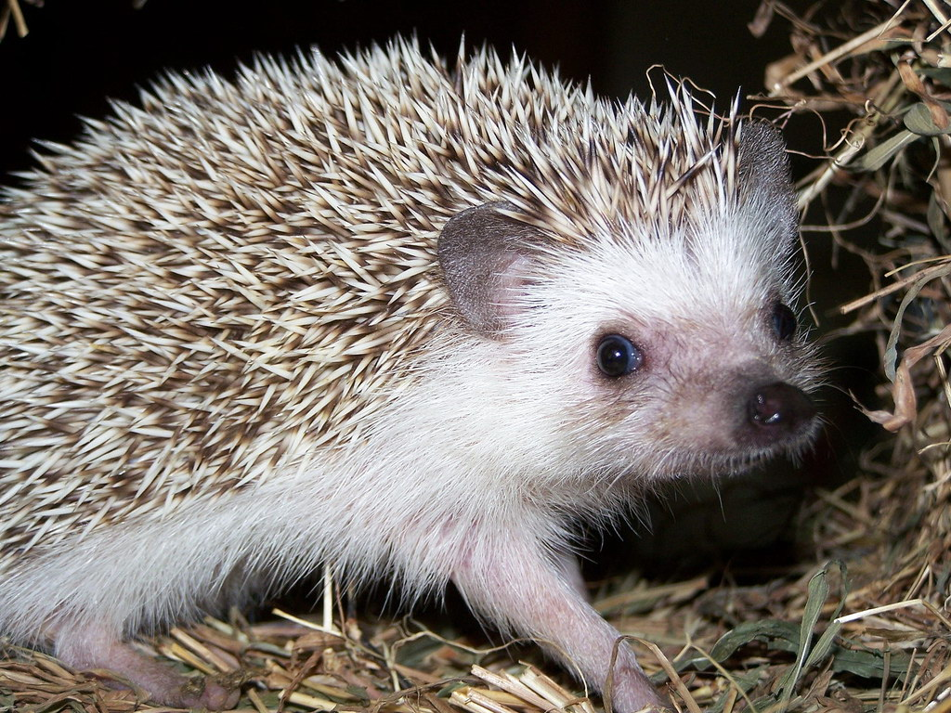
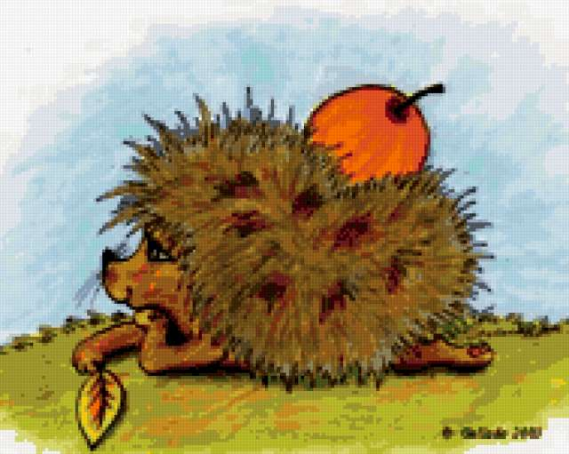
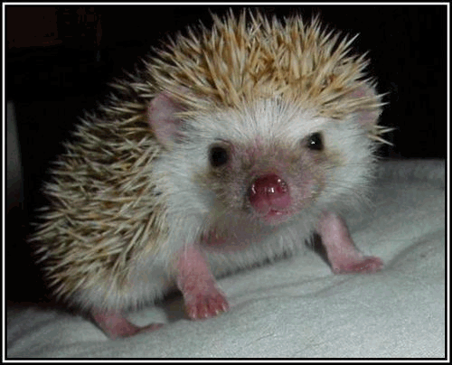
Ежик двигался со средней скоростью 0,36 м/с.

Slide 30
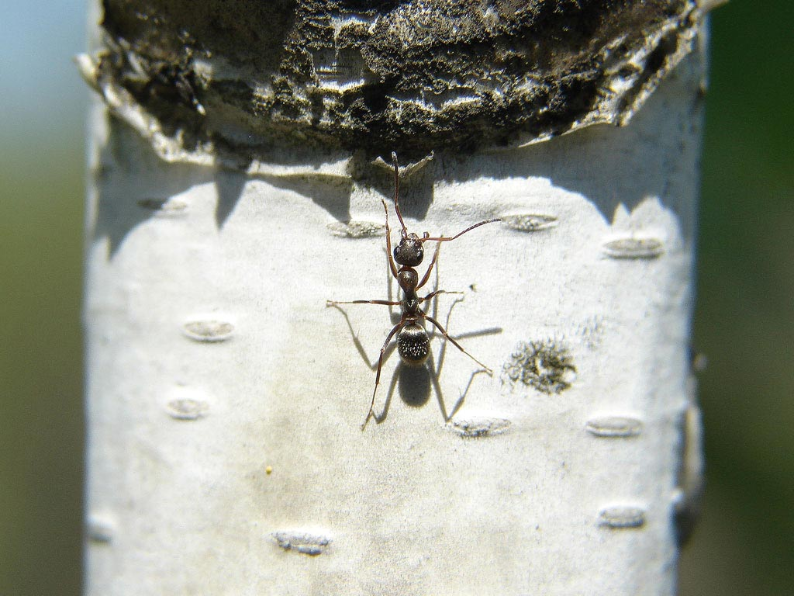
Задача № 3.
Муравей поднимается вверх по 10 метровой березе со скоростью 1 см/с.
Какова его средняя скорость, если в середине пути он сделал 5-минутную остановку?

Slide 31
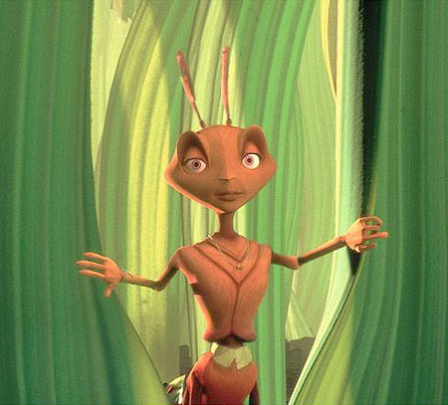
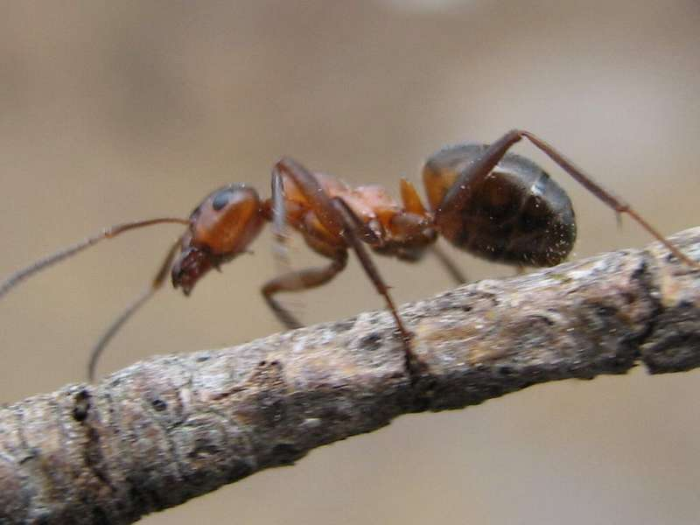
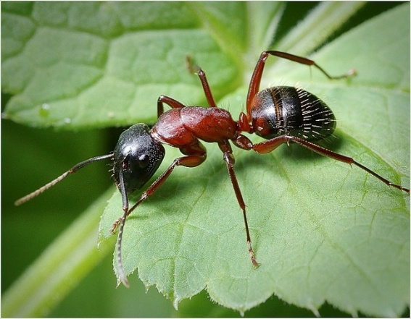
Иногда трудно понять с ходу,
что скорость
0,0077 м/с - это реальная скорость для муравья,
а вот 7,7 мм/с - вполне понятно.

Slide 32
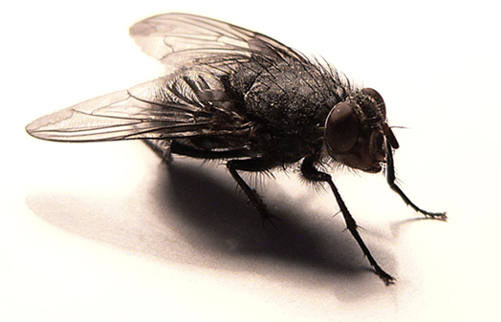
Задача №4.
Муха села на край пластинки диаметром 20 см, вращающейся с частотой 33 оборота в минуту, и катается "с ветерком".
Какова средняя скорость этого ветерка?

Slide 33
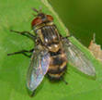
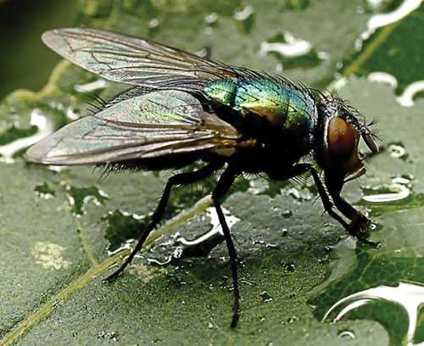
Средняя скорость мухи 0,36 м/с.

Slide 34
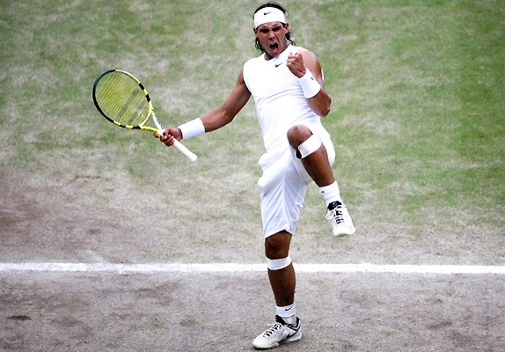
Движение и сопротивление воздуха.
Скорость теннисного мяча на подаче американского теннисиста, первой ракетки мира Энди Роддика достигает 248 км/ч.
Перевести скорость в м/с. Будет ли меняться скорость при полете мяча?
Что мешает сохранить скорость мяча?

Slide 35
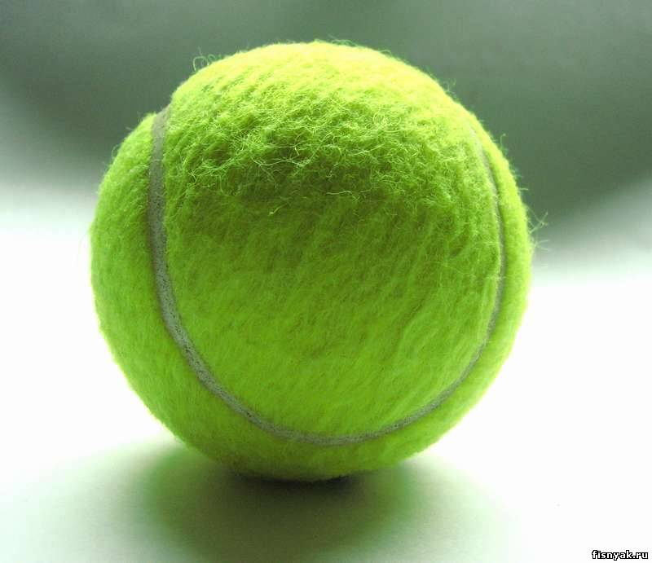
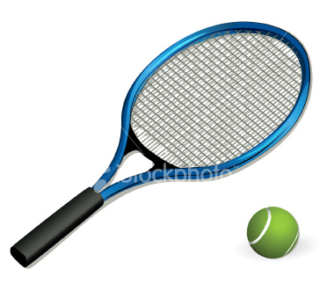
Около 69 м/с . Скорость при полете мяча будет уменьшаться, так как сопротивление воздуха будет мешать сохранять скорость мяча.

Slide 36
Технические задачи.
Задача № 1.
Известно, что заблудившийся в лесу человек бродит по кругу.
Прокомментируйте явление.

Slide 37
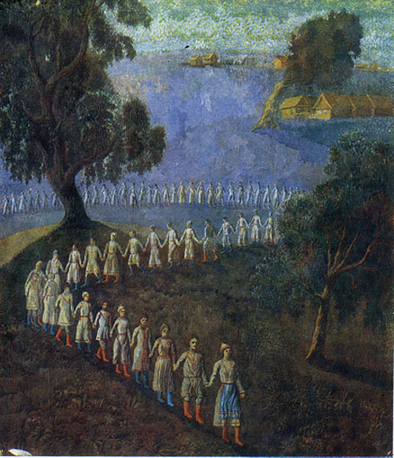
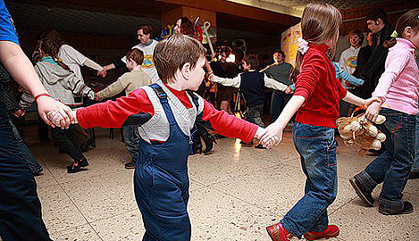
Шаг одной ноги короче.
Люди, заблудившиеся в лесу или в поле, начинают петлять и ходить кругами, то и дело возвращаясь на свои следы. Слухи о кругах, описываемых заплутавшимися людьми, проверялись учеными .
Дело в том, что этот вопрос составляет одну из проблем «ориентации при движении» , а вопросы такой ориентации давно уже исследуются учеными в рамках изучения еще более общей проблемы, так называемой «локомоторики», то есть любых движений тела.

Slide 38
Задача №2.
Ребята, подумайте над вопросом: одинаковый ли путь и скорость будут иметь передние колеса автомобиля при движении на прямом участке дороги?
При развороте?

Slide 39
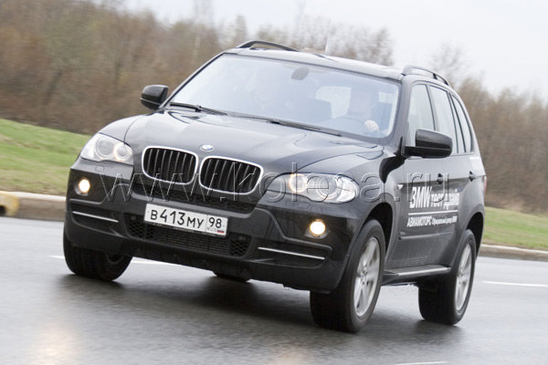
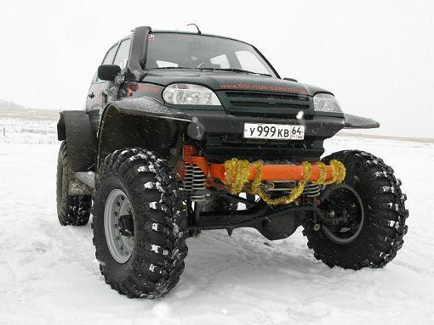
Ответ:
При движении на прямом участке дороги одинаковый путь и скорость будут иметь передние колеса автомобиля.
При развороте колесо, двигающееся по внешнему радиусу пройдет больший путь.

Slide 40
Задача №3.
Определить
скорость сближения вас с вашим изображением в зеркале, если вы, двигаясь перпендикулярно поверхности зеркала, развиваете скорость 1 м/с?

Slide 41
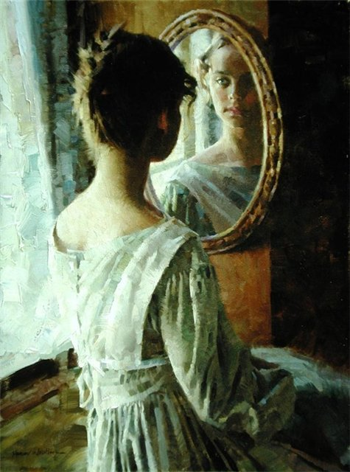
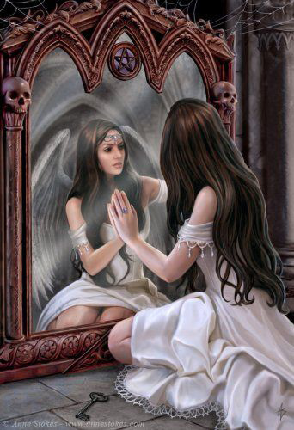
Скорость сближения вас с вашим изображением составит 2 м/с.

Slide 42
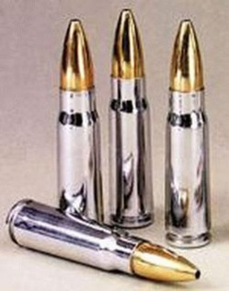
Задача с историческим подтекстом.
ПОЙМАТЬ БОЕВУЮ ПУЛЮ РУКАМИ.
Во время первой мировой войны с французским летчиком произошел совершенно необыкновенный случай. Летая на высоте двух километров, летчик заметил, что близ его лица движется какой-то мелкий предмет. Думая, что это насекомое, летчик проворно схватил его рукой. Представьте изумление летчика, когда оказалось, что он поймал... немецкую боевую пулю!
Не правда ли, это напоминает рассказ легендарного барона Мюнхгаузена, будто бы ловившего пушечные ядра руками?

Slide 43
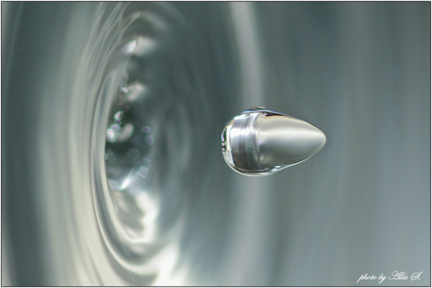
А между тем в сообщении о летчике, поймавшем пулю, нет ничего невозможного.
Пуля ведь не все время движется со своей начальной скоростью 800—900 м в секунду.
Из-за сопротивления воздуха она постепенно замедляет свой полет и к концу пути делает всего несколько десятков метров в секунду.
А такую скорость развивает и самолет. Значит, легко может случится что пуля и самолет будут иметь одинаковую скорость: по отношению к летчику пуля будет неподвижна или будет двигаться едва заметно. Ничего не будет стоить тогда схватить ее рукой.

Slide 44
Вопросы:
Можно ли использовать художественную литературу на уроках физики?
Ребята, может ли физика как наука занимать место в литературе?
Какую роль играет движение в литературе?

Slide 45
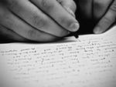
Домашнее задание:
Написать сочинение на тему :
«Движение в моей жизни».

